Slide 1
Общие сведения
MDSM-22 - автомобильная система мониторинга c 3-канальной камерой на базе ИИ для обеспечения безопасности водителя и мониторинга дорожной ситуации, которая генерирует сигнал предупреждения о сонливости, рассеянности внимания и ремне безопасности, а также о PCW, FCW и LDW.
2. Технические характеристики изделия
▶ История изменений
Параметр | Quad Cortex-A7, 1 ГГц
Датчик изображения | 1/2,8-дюйм. КМОП - датчик
Интерфейс | Ethernet Wi-Fi RS232 Триггер интерфейса ввода/ вывода общего назначения (GPIO) ( вибрация )
SD -карта | Макс. 128 Гб
Потребляемая мощность | Макс. 8,4 Вт (12 В/24 В)
Рабочая температура | от -30°C до 70°C (от -4°F до 158°F)
2-я камера | HD ( TVI ), 5 В
Калибровка | Мобильное приложение
Ред. | Дата | Описание
0.8 0.9 | 30.10.2022 г. 15.11.2022 г. | Первый выпуск Мобильное приложение
MDSM-22
Руководство по установке
Устройство предусматривает компактную DMS-камеру, которая отделена от главного блока управления с учетом использования в узких местах транспортного средства. Оно поддерживает 3-канальные камеры и запись видео. MDSM-22 можно откалибровать с помощью мобильного приложения по Wi-Fi, также можно отправлять видео на смартфон.
3. Компоненты изделия
5. Схема подключения
Блок управления (ПКА)
DSM-камера
Главный кабель
Кабель питания
Вибропреобра-зователь
Основной порт (DSM, 2-й)
Ethernet
4.Другие аксессуары
Блок питания
SD -карта
MicroSD-карта (32~128 Гб)
Бесконтактный CAN-считыватель
Камера, устанавливаемая в кабине
FMS (RS232)
Вибропреобразователь
USB-порт C типа
CVBS
видеовыход
CAN

Slide 2
1. Блок управления
Блок управления осуществляет отслеживание лица водителя и анализ в режиме реального времени.
2. DSM-камера
Устройство представляет собой AHD 720
( TVI ) камеру со встроенными динамиком и микрофоном. В подставке установлен GPS-модуль.
3. Главный кабель (Y-образный кабель)
Подключается к DSM-камере (10-штырьевой штекер) и к камере в кабине (4-штырьевой BMW DIN разъем).
Компоненты
Описание
Главный кабель DSM-камеры
MDSM-22
Кабель для камеры в кабине
4. Кабель питания
Состоит из 3 проводов: постоянная мощность, сигнальный провод IGN(ACC) и GND.
5. Аксессуары
6. MDAS-9N
ADAS-камеру можно интегрировать с MDSM-22 через Ethernet-интерфейс. MDSM-22 получает видео и данные от ADAS устройства и передает снимки/данные по интерфейсу RS232.
7. Камера, устанавливаемая в кабине (2-я)
HD AHD ( TVI ) камеру можно подключить к блоку управления. Эта 2-я камера подключается к DIN разъему главного кабеля.
Основной аксессуар | Кол-во
Один винт для крепления держателя камеры | １
Два винта для крепления блока управления в верхней части приборной панели | ２
Две ленты 3 М для крепления блока управления в верхней части приборной панели. | 2
Шестигранный ключ для привинчивания защитной крышки отсека SD-карты | 1
Дополнительное соединение для камеры в случае грузового автомобиля/автобуса | １
Цвет | Этикетка | Описание соединения
Красный | IGN | Зажигание (ACC) (выключается, если ключ вынут)
Желтый | Питание | Линия аккумулятора питания
Черный | GND | Заземление источника

Slide 3
8. Кабель FMS (RS232)
RS232 кабель предусмотрен для передачи данных о событиях от DSM и ADAS камеры другим FMS-устройствам (система контроля транспортных средств) по RS-232.
9. Кабель Ethernet
По нему передаются видео и данные через Ethernet-порт.
10. CAN-считыватель
Для считывания информации CAN-шины транспортного средства без прямого соединения. Для установки бесконтактного CAN-считывателя не нужно обрезать, зачищать или паять провода. Устройство быстро устанавливается без повреждения транспортного средства.
Компоненты
Описание
MDSM-22
11. Вибропреобразователь
Вибропреобразователь генерирует тактильный сигнал предупреждения в случае выдачи события системой ADAS.
12. Кабель для USB-порта C типа
Этот USB-кабель типа Micro C обеспечивает передачу данных. Используется для калибровки по ПК
13. Кабель CVBS видеовыхода
Кабель видеовыхода используется для передачи аналоговых видео другому устройству через RCA-коннектор.
14. Карта MicroSD
Карта MicroSD – дополнительный компонент. Срок гарантии составляет 3 месяца. Рекомендуется регулярно форматировать карту MicroSD и заменять ее, если она не распознается устройством MDSM-22. Максимальный размер памяти для MDSM-22 - 128 Гб.

Slide 4
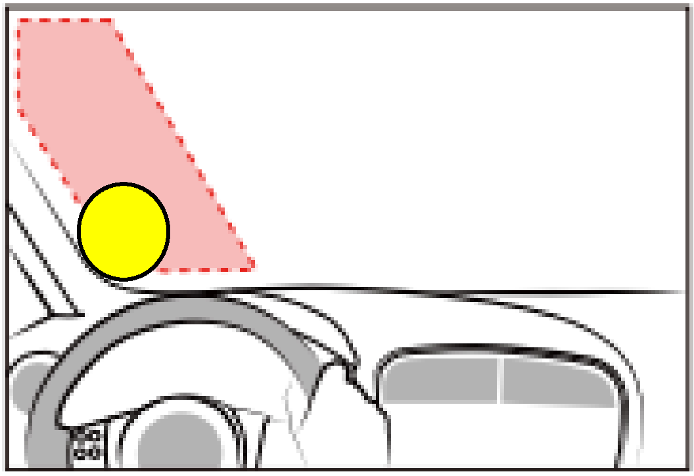
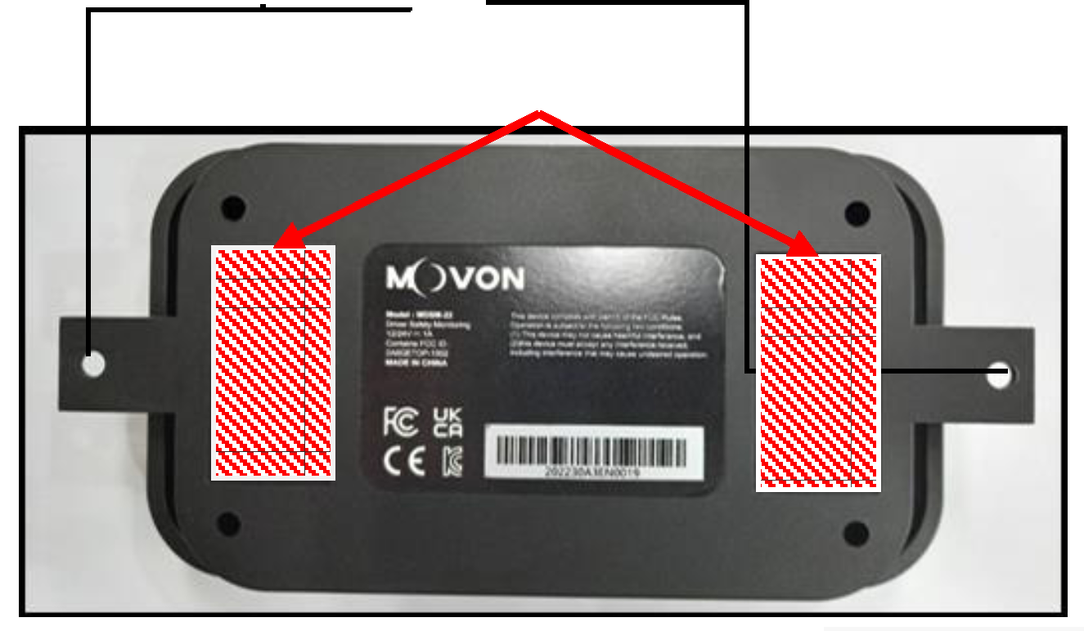
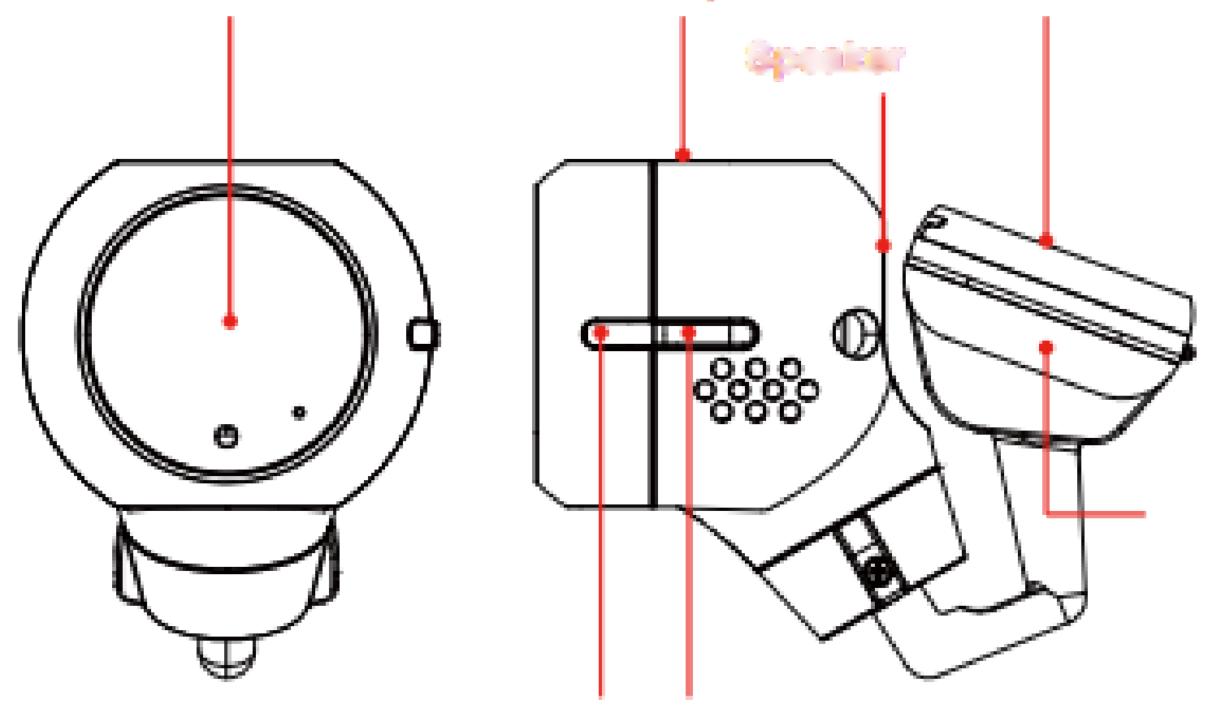
1. Положение DSM-камеры
DSM-камеру рекомендуется крепить рядом с передней стойкой и размещать под лицом водителя, чтобы DSM-камера была направлена вверх на лицо водителя под углом примерно 1º - 20º
2. Положение блока управления
Блок управления размещается под приборной панелью. Однако, если вы хотите установить его над приборной панелью, для крепления используйте винты и ленты 3М.
3. Положение камеры в кабине
Рекомендуется крепить в верхней части зеркала заднего вида.
Рекомендуемое
положение
DSM-камера, установленная рядом с передней стойкой
Лента 3M
MDSM-22
Светодиодные индикаторы
1.
Зеленый
Примеры
означает исправность MDSM-22 во время езды
Камера
Микрофон
Ветровое стекло
Динамик
2.
Оранжевый
означает готовность к работе и загрузку MDSM-22.
3.
Красный
1) Режим калибровки: мигает красный светодиодный индикатор с непрерывным тикающим звуком.
2) Неисправность
GPS
Светодиодный индикатор состояния
Многофункциональная кнопка
1) Wi-Fi
2) SD-карта
3) Камера
4) CAN

Slide 5
1. Установка приложения
2. Вход в систему
Мобильное приложение для MDSM-22 можно найти по слову «Movon».
Введите информацию, указанную ниже, чтобы зайти в систему.
Идентификатор: admin
Пароль: 1234
Нажмите на ссылку, чтобы загрузить CAN файл транспортного средства
http://info.mdas.co.kr или нажмите на кнопку «To download CAN file» (Загрузить CAN файл)
Мобильное приложение
MDSM-22
Переход в режим Wi-Fi
① Подключение по Wi-Fi осуществляется через 5 минут после включения MDSM-22.
② Нажмите и удерживайте кнопку (MFB) сбоку камеры в течение 5 секунд, чтобы активировать режим Wi-Fi (оставайтесь в режиме Wi-Fi в течение 5 минут).
Сканируйте здесь,
чтобы загрузить приложение
* Если невозможно подключиться по Wi-Fi, перезагрузите устройство и попытайтесь снова.
3. Настройка Wi-Fi
Проверьте параметры Wi-Fi соединения мобильного телефона, чтобы подключиться к DSM-22.
Настройка угла расположения камеры
Лицо водителя должно быть расположено в центра экрана, чтобы устройство распознало лицо.
Водитель должен смотреть прямо вперед.
5. Источник / данные скорости
Пользователи могут выбрать источник получения данных о скорости транспортного средства: через GPS или CAN.
При выборе CAN в качестве источника данных о скорости пользователь должен вручную загружать файл CAN с данными.
См. скорость на
приборной панели при настройке этого раздела.
Настройка Wi-Fi на Android
Настройка Wi-Fi на iPhone

Slide 6
6. Настройки DSM
7. Настройки DVR
8. Другие настройки
Настройка каждого уведомления или
предупреждения.
Настройки записи видео.
Скорость передачи данных по RS232
Формат видео
Мобильное приложение
MDSM-22
9. Настройки MDAS-9N
Настройки интеграции с MDAS-9N
11. Настройки сети
Настройки Ethernet
12. Выбор языка устройства
Выбор языка для голосовых оповещений
IP-адрес: Введите IP-адрес MDVR на странице IP-адресов. Значение в последнем поле должно отличаться от адреса шлюза MDVR.
Маска сети: Введите маску сети видеорегистратора MDVR на странице IP-адресов.
Шлюз: Введите адрес шлюза
видеорегистратора MDVR на странице IP-адресов
Параметр «FMS settings» (Настройки FMS) должен быть включен, чтобы можно было передавать периодические данные через Ethernet

Slide 7
13. Обновление встроенного ПО
14. Главная страница
Проверьте актуальность версии, при необходимости обновите встроенное ПО.
После завершения калибровки появится первая страница, показанная ниже.
Мобильное приложение
MDSM-22
15. Демонстрация
16. Воспроизведение
Включение воспроизведения снимаемого видео в режиме реального времени
Пользователи могут найти любой записанный
видеоматериал, зайдя в папки Normal/Event/DSM.
Выбранные видео можно воспроизвести после загрузки данных.
Режимы записи
Normal (Нормальный) : 1 минута за цикл
Event (Событие): событие G-датчика
DSM : событие DSM

Slide 8
17. Диагностика неисправностей
Поиск ошибок или проблем при каждом подключении.
Мобильное приложение
MDSM-22
18. Настройки
Дополнительная настройка или кастомизация калибровки.

Slide 9
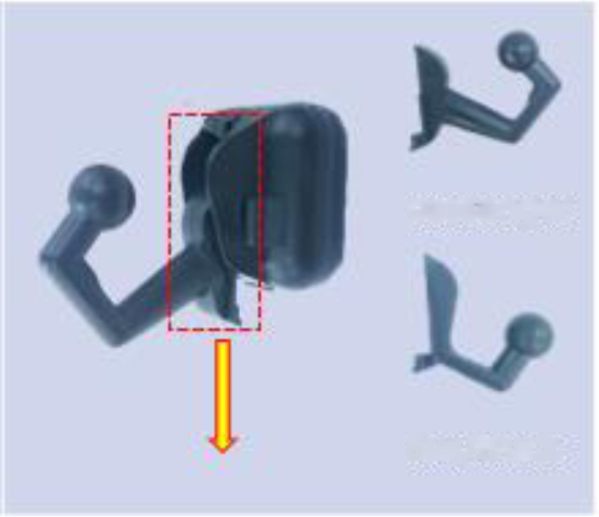
1. Замена крепления DSM-камеры?
1) 2)
3)
4)
пассажир
Приложение
MDSM-22
Автобус/грузовой автомобиль
Отвинтите болт подставки против часовой стрелки
Снимите камеру с подставки
Отвинтите болт в нижней части подставки
Потяните соединение подставки вниз и снимите подставку, замените ее.
MDSM-22 предусматривает два типа крепления камеры, один из которых предусмотрен для легковых автомобилей, внедорожников и фургонов. Крепление другого типа предусмотрено для автобусов и грузовых автомобилей.
2. Отсоединение DSM-камеры от монтажной пластины?
Нажмите на фиксирующую шпонку поlставки в обратном направлении.
При поднятии камеры монтажная пластина подставки отсоединяется от камеры и подставки.

